Slide 1
ENGLISH CLASS
WEEK 15

Slide 2







BEFORE WE START

Slide 3
OBJETIVO!
Identificar y nombrar animales de la jungla en inglés usando vocabulario.

Slide 4
TABLE OF CONTENTS
01
02
03
INICIO
DESARROLLO
CIERRE
Revisar el nombre de los animales
Ejercicios
Identificar animales

Slide 5
Inicio
01

Slide 6
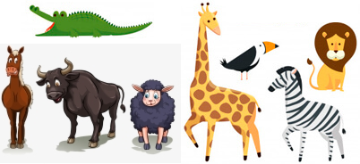
Mira la siguiente imagen. ¿Cuál No es un animal de jungla?

Slide 7
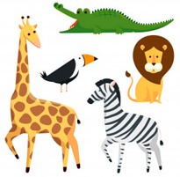
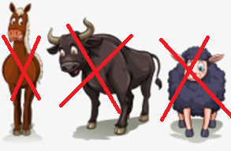
Mira la siguiente imagen. ¿Cuál No es un animal de jungla?

Slide 8
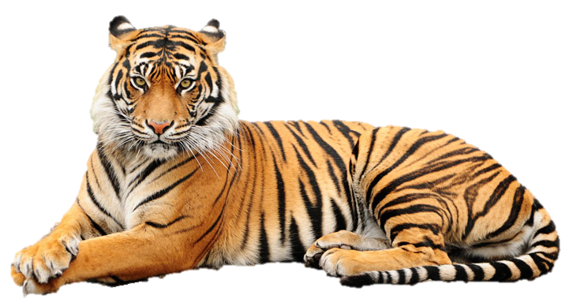
ANIMALS

Slide 9
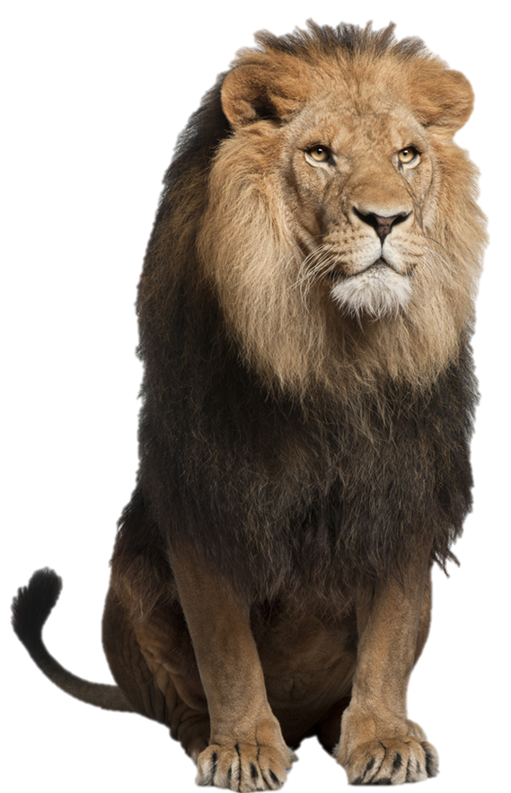

lion

Slide 10
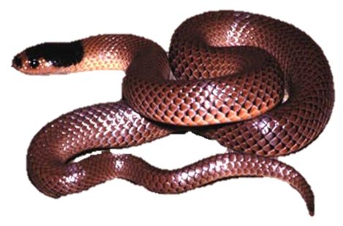
snake

Slide 11
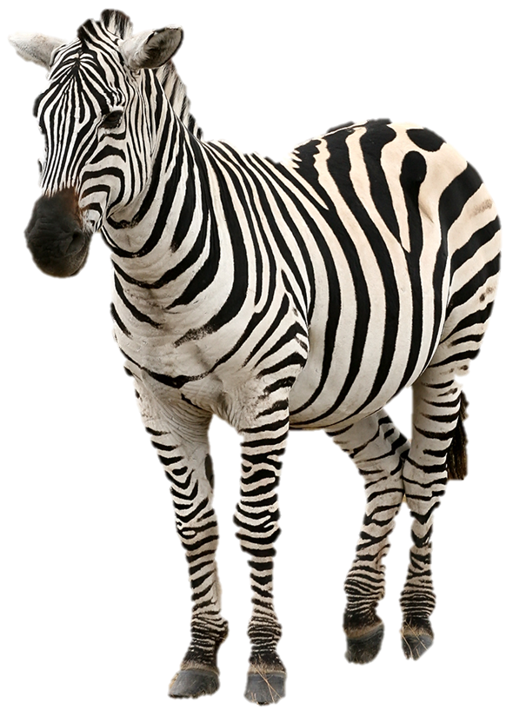
zebra

Slide 12
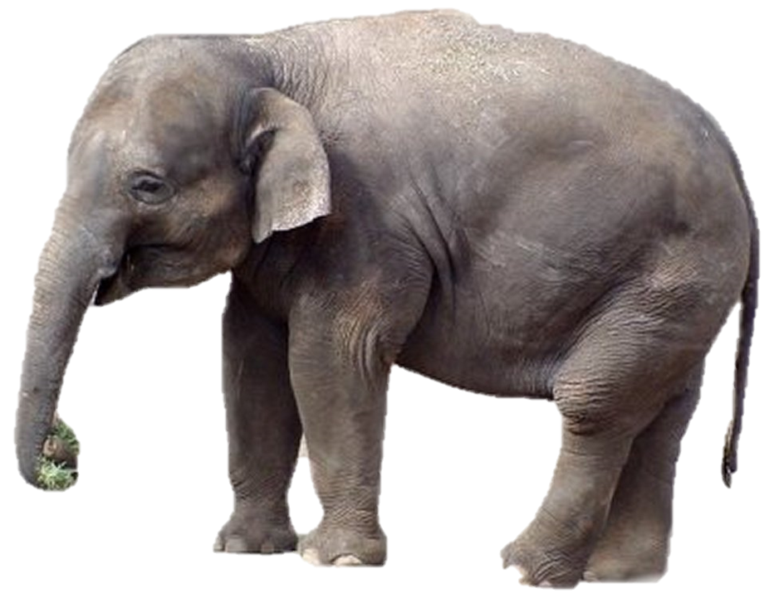
elephant

Slide 13
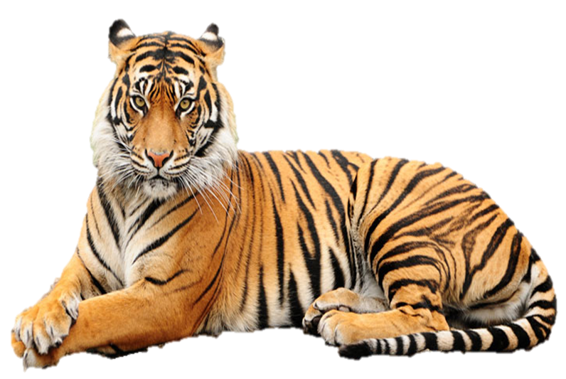
tiger

Slide 14
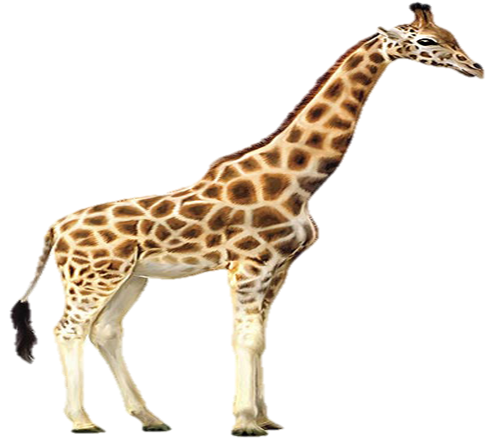
giraffe

Slide 15
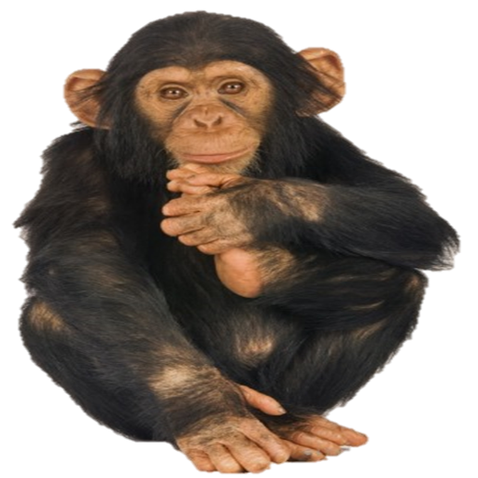
monkey

Slide 16
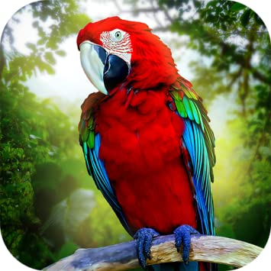
parrot

Slide 17
LET’S
PRACTICE
02
DESARROLLO

Slide 18
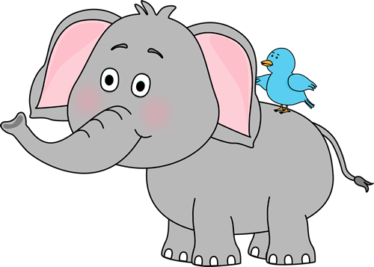

Slide 19
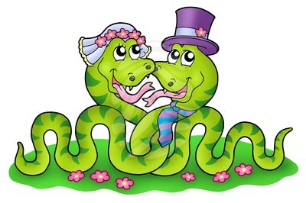

Slide 20
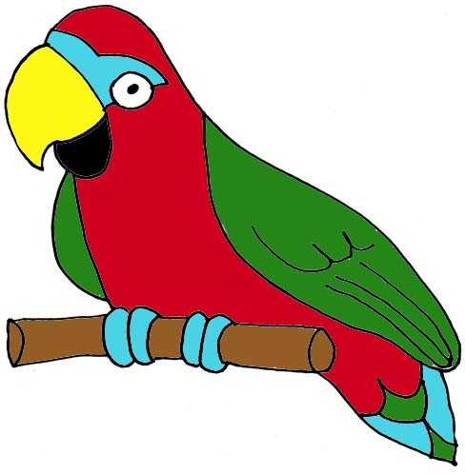

Slide 21
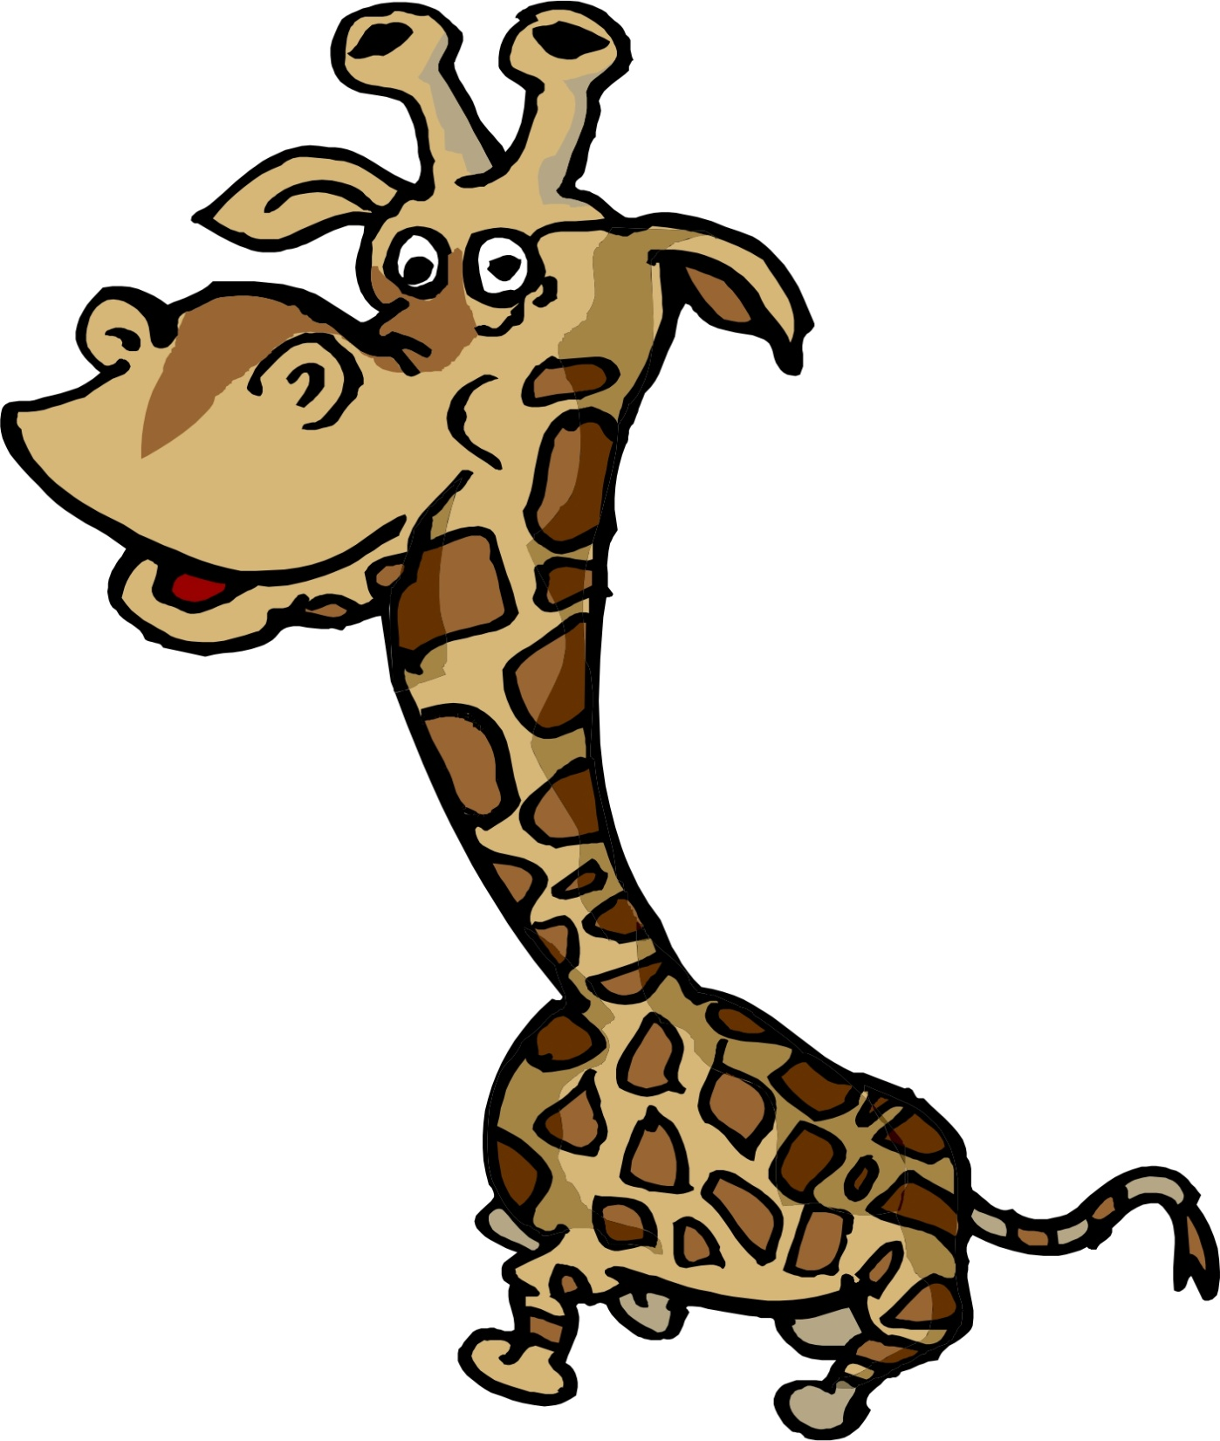

Slide 22
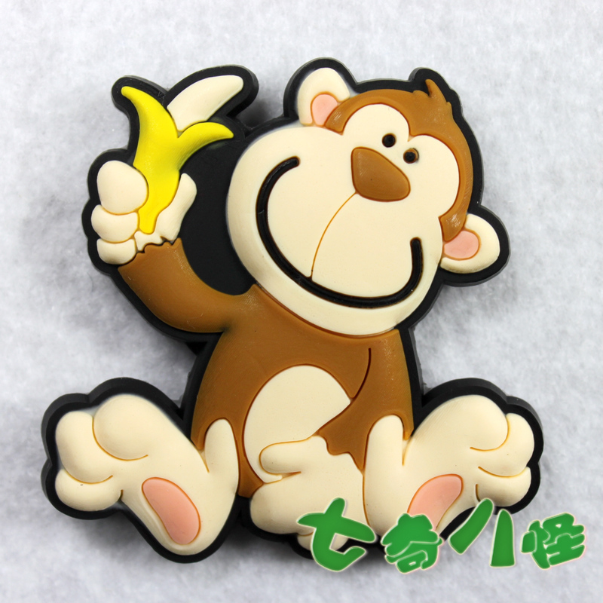

Slide 23
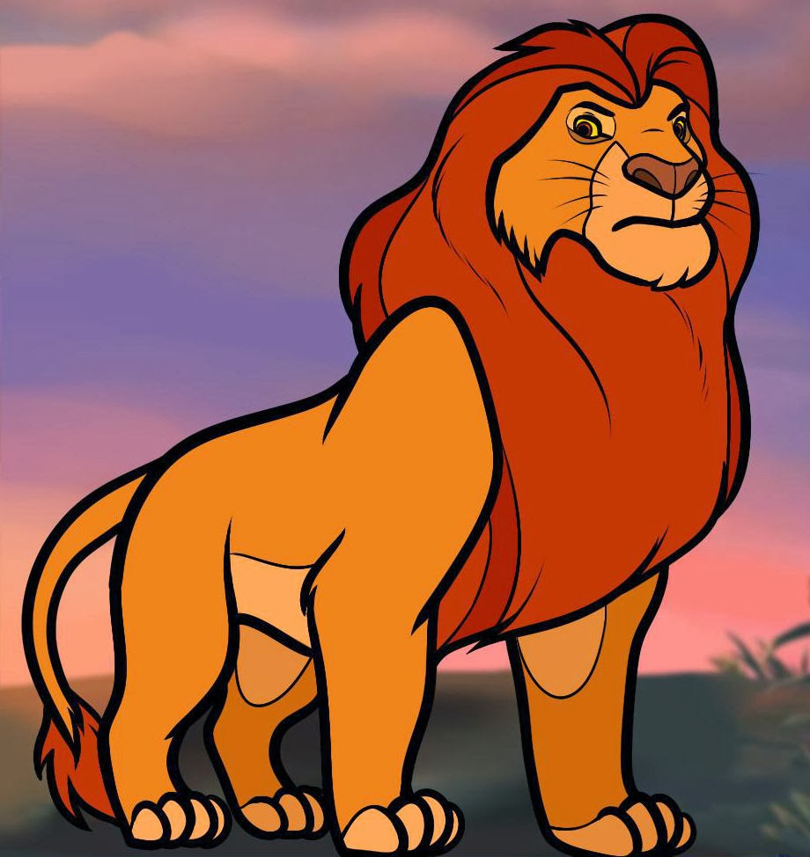

Slide 24


Slide 25
AWESOME WORK

Slide 26




MATERIALS
Lápices de colores | Tijeras | Hoja de block | Lápiz de mina

Slide 27
INSTRUCTIONS

Slide 28
IMAGEN | PALABRA
LION | TIGER
SNAKE | ELEPHANT
ZEBRA | GIRAFFE
ELEPHANT | MONKEY
TIGER | ZEBRA
GIRAFFE | SNAKE
MONKEY | PARROT
PARROT | LION

Slide 29
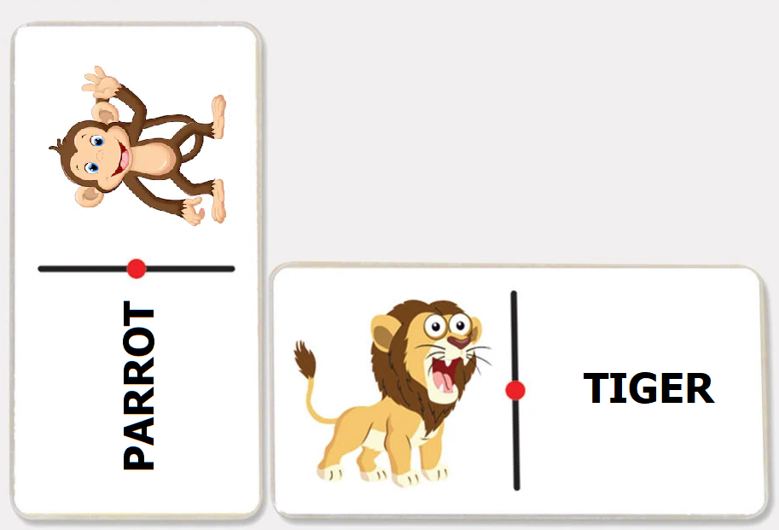

Slide 30
03
CIERRE

Slide 31
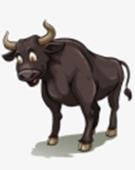
Is it a LION?
Yes
No

Slide 32
Is it a LION?
Yes
No

Slide 33
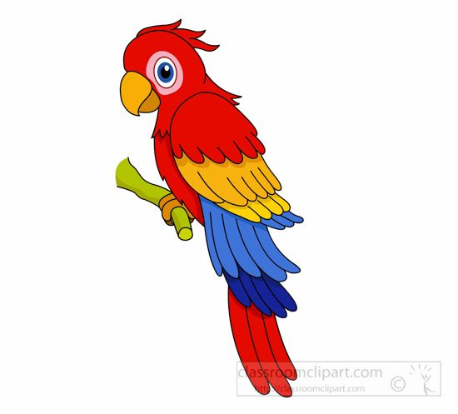
Is it a PARROT?
Yes
No

Slide 34
Is it a PARROT?
Yes
No

Slide 35
Good job!
No olvides enviarme la foto o video del trabajo que realizaste hoy
+569 33009617

